Slide 1



Trường Tiểu học Ngọc Lâm

Slide 2
Đọc đúng, trôi chảy;
đọc diễn cảm bài đọc.
Mục
tiêu
Trình bày được nội dung, ý nghĩa bài đọc.

Slide 3

Luyện đọc

Slide 4
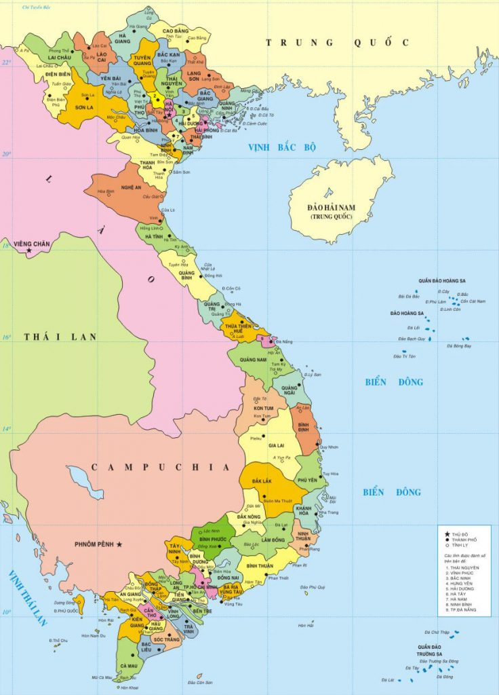
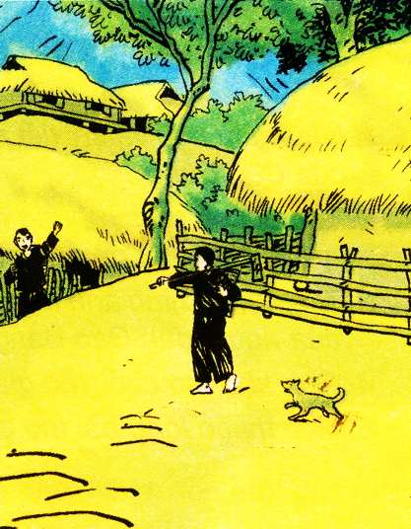
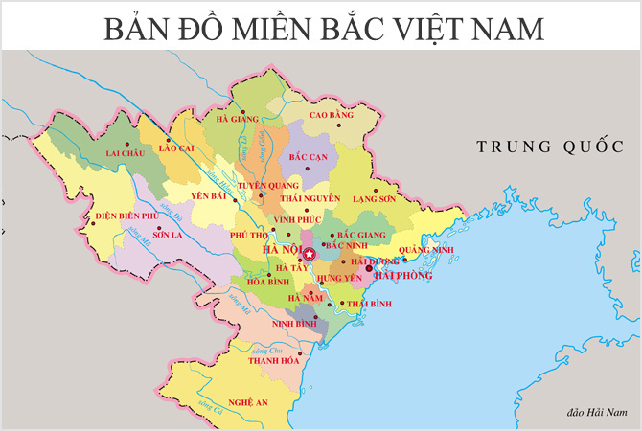

Cao Bằng

Slide 5



Tiêu chí
Bình thường
Tốt
Rất tốt
1
Đọc đúng tiếng, đúng từ, lưu loát, mạch lạc
2
Ngắt nghỉ hơi đúng ở các dấu câu, cụm từ rõ nghĩa
Cường độ, tốc độ đọc đạt yêu cầu
3

Slide 6






Cao Bằng
Sau khi qua Đèo Gió
Ta lại vượt Đèo Giàng
Lại vượt qua Cao Bắc
Thì ta tới Cao Bằng.
Cao Bằng, rõ thật cao!
Rồi dần bằng bằng xuống
Đầu tiên là mận ngọt
Đón môi ta dịu dàng.
Rồi đến chị rất thương
Rồi đến em rất thảo
Ông lành như hạt gạo
Bà hiền như suối trong.
Còn núi non Cao Bằng
Đo làm sao cho hết
Như lòng yêu đất nước
Sâu sắc người Cao Bằng.
Đã dâng đến tận cùng
Hết tầm cao Tổ quốc
Lại lặng thầm trong suốt
Như suối khuất rì rào.
Bạn ơi có thấy đâu
Cao Bằng xa xa ấy
Vì ta mà giữ lấy
Một dải dài biên cương.
TRÚC THÔNG
Từ khó đọc

Slide 7


Cao Bằng
Cao Bằng, rõ thật cao!
Rồi dần bằng bằng xuống
Đầu tiên là mận ngọt
Đón môi ta dịu dàng.
Rồi đến chị rất thương
Rồi đến em rất thảo
Ông lành như hạt gạo
Bà hiền như suối trong.

Slide 8
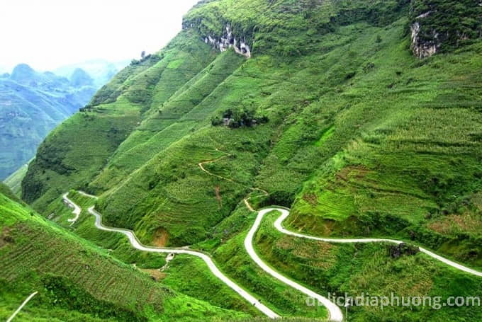
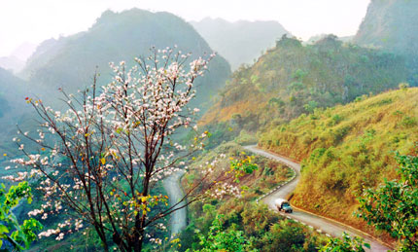
Chú thích
Đèo Gió, Đèo Giàng
: hai đèo thuộc tỉnh Bắc Kạn, nằm trên
đường từ Bắc Kạn đi Cao Bằng.

Slide 9
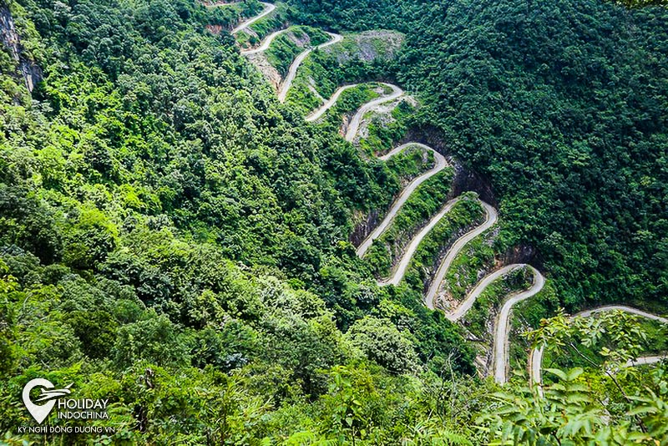
Chú thích
Đèo Cao Bắc
: đèo thuộc tỉnh Cao Bằng.

Slide 10
Tìm hiểu bài

Slide 11



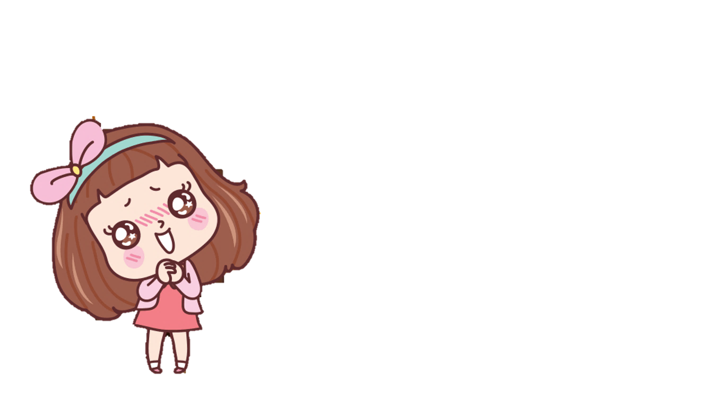

Cao Bằng có một địa thế đặc biệt như thế nào?
- Muốn đến Cao Bằng phải vượt qua Đèo Gió, Đèo Giàng, Đèo Cao Bắc.
Gợi ý!
Khổ thơ thứ nhất
Sau khi qua Đèo Gió
Ta lại vượt Đèo Giàng
Lại vượt qua Cao Bắc
Thì ta tới Cao Bằng.
=> Cao Bằng nằm ở một địa thế rất cao, xa xôi và đặc biệt hiểm trở.

Slide 12
Tác giả đã sử dụng những từ ngữ và hình ảnh nào để nói lên lòng mến khách, sự đôn hậu của người Cao Bằng?
Em có nhận xét gì về người Cao Bằng?
- Người Cao Bằng rất đôn hậu, mến khách.
Gợi ý!
Khổ thơ thứ hai, ba
Mến khách
Đôn hậu
Cao Bằng, rõ thật cao!
Rồi dần bằng bằng xuống
Đầu tiên là mận ngọt
Đón môi ta dịu dàng.
Người trẻ
Rồi đến chị rất thương
Rồi đến em rất thảo
Ông lành như hạt gạo
Bà hiền như suối trong.
Rất thương, rất thảo
Người già
Lành như hạt gạo
Mận ngọt đón môi ta dịu dàng.
Hiền như suối trong

Slide 13
Tìm những hình ảnh thiên nhiên được so sánh với
lòng yêu nước của người dân Cao Bằng.
Còn núi non Cao Bằng
Đo làm sao cho hết
Như lòng yêu đất nước
Sâu sắc người Cao Bằng.
Tình yêu đất nước của người Cao Bằng cao như núi, không đo hết được.
Gợi ý!
Khổ thơ thứ tư, năm
Đã dâng đến tận cùng
Hết tầm cao Tổ quốc
Lại lặng thầm trong suốt
Như suối khuất rì rào.
Tình yêu đất nước của người Cao Bằng trong trẻo và sâu sắc như suối sâu rì rào.

Slide 14
Qua khổ thơ cuối bài, tác giả muốn nói lên điều gì?
Bạn ơi có thấy đâu
Cao Bằng xa xa ấy
Vì ta mà giữ lấy
Một dải dài biên cương.
Cao Bằng có vị trí rất quan trọng.

Slide 15
N
ộ
i
d
u
n
g
Ca ngợi Cao Bằng, mảnh đất có địa thế đặc biệt, có những người dân mến khách, đôn hậu đang gìn giữ biên cương của Tổ quốc.

Slide 16
Luyện đọc
diễn cảm

Slide 17

Giọng đọc
Đọc toàn bài với giọng nhẹ nhàng, tình cảm, thể hiện lòng yêu mến núi non, đất đai và con người Cao Bằng.
Nhấn giọng ở những từ ngữ gợi tả, gợi cảm.

Slide 18




Tiêu chí
Bình thường
Tốt
Rất tốt
1
Đọc đúng tiếng, đúng từ, lưu loát, mạch lạc
1
2
3
2
Ngắt nghỉ hơi đúng ở các dấu câu, cụm từ rõ nghĩa
1
2
3
Cường độ, tốc độ đọc đạt yêu cầu
1
2
3
3
4
1
2
3
Giọng đọc phù hợp

Slide 19
Cao Bằng
Sau khi qua Đèo Gió
Ta lại vượt Đèo Giàng
Lại vượt qua Cao Bắc
Thì ta tới Cao Bằng.
Cao Bằng, rõ thật cao!
Rồi dần bằng bằng xuống
Đầu tiên là mận ngọt
Đón môi ta dịu dàng.
Rồi đến chị rất thương
Rồi đến em rất thảo
Ông lành như hạt gạo
Bà hiền như suối trong.

Slide 20

Đọc đúng, trôi chảy;
đọc diễn cảm bài đọc.
Mục
tiêu
Trình bày được nội dung, ý nghĩa bài đọc.

Slide 21
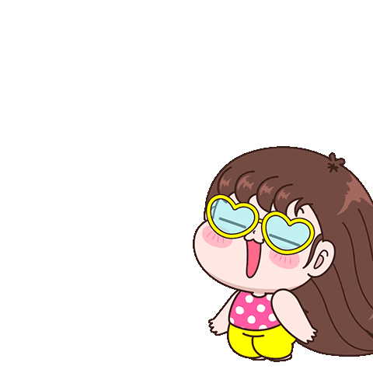
Hãy ôn lại bài học và soạn trước bài
“Phân xử tài tình” bạn nhé!
Chúc các bạn thành công!

